Slide 1
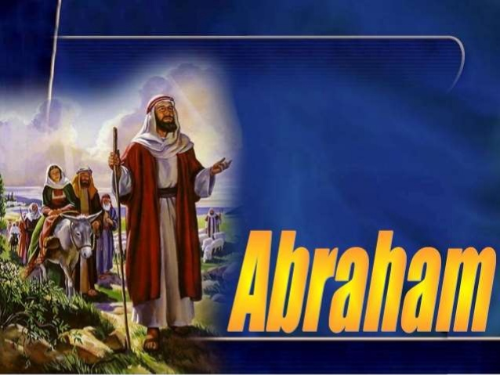
Lección 03
21 de octubre 2023
EL LLAMADO DE DIOS A LA MISIÓN
TEXTO CLAVE: Juan 13:34, 35
Escuela Sabática – 4° Trimestre de 2023

Slide 2

I. OBJETIVO: ¿Qué aprender?
Que, seas un misionero, con valores espirituales de hospitalidad, bondad y amor.
APRENDIZAJE POR NIVELES:
SABER entender que Dios ama al pecador y no acepta la práctica del pecado.
SENTIR el deseo de contar al prójimo sobre la misericordia y la justicia de Dios.
HACER la decisión de compartir el mensaje de misericordia y la justicia de Dios a nuestro prójimo.

Slide 3
EL MÉTODO, O ESTRATEGIA M.: ¿Cómo aprender?
¿Qué camino seguir con el alumno?
1° MOTIVA: ¿Qué debo SER?
Motivar el logro de una capacidad, un aprendizaje; a SER semejante a Cristo Jesús en su carácter.
2° EXPLORA: ¿Qué debo SABER?
Buscar información, con preguntas, procesarlo, comprender, sintetizar y generalizar.
3° APLICA: ¿Qué debo SENTIR?
Sentir el deseo de aplicar los conocimientos descubiertos en la vida.
4° CREA: ¿Qué debo HACER?.
Tomar la decisión de crear oportunidades para vivir lo aprendido y compartirlas.

Slide 4
LA ESTRATEGIA METODOLÓGICA.
¿Qué recomendación nos da Dios?
“La escuela sabática, cuando es bien dirigida, es uno de los grandes instrumentos de Dios para traer almas al conocimiento de la verdad. No es el mejor plan que solo los maestros hablen. Ellos deberían inducir a los miembros de la clase a decir los que saben. Y entonces el maestro, con pocas palabras y breves observaciones o ilustraciones debería imprimir la lección en sus mentes.” (Consejos sobre la Obra de la Escuela Sabática, 128)
“Cada ser humano, creado a imagen de Dios, está dotado de un facultad semejante a la del Creador: la individualidad, la facultad de pensar y hacer… que sean pensadores y no meros reflectores de los pensamientos de otros… dirigirlos a las fuentes de la verdad, a los campos abiertos a la investigación en la naturaleza y en la revelación.” (Educación 17)

Slide 5

II. MOTIVAR: ¿Cómo despertar interés y cómo enseñar?
Con preguntas motivadoras, presentando necesidades y casos de la vida:
¿Qué valores espirituales encontramos en Abraham y Lot?
¿El misionero Abraham intercedía por los pecadores?
¿La salvación depende de la elección de cada uno?

Slide 6
III. EXPLORA: 1. ¿Qué valores espirituales encontramos en Abraham y Lot? Génesis 18:1- 4; 19:1, 2
Tanto Abraham y Lot eran hospitalarios, generosos por amor a Dios y a sus semejantes.
El misionero tiene que ser amable, solidario, generoso y obediente como Abraham y Lot.
“Tanto como Abraham como Lot prepararon alimento para sus visitantes (Gén. 18: 3, 4; 19:2) Por mas que tuviera defecto, parece que Lot tenía algunas características buenas. (GEB 42)
Abraham, “Desde el principio, este hombre comprendió que Dios lo había llamado a la misión, ... para ser bendición para quienes lo rodeaban y, mediante su semiente, para el mundo.” (GEB 39)

Slide 7
2. ¿El misionero Abraham intercedía por los pecadores? Génesis 18:16- 20, 23- 33
Si, intercedía por los pecadores. Dios le dijo a Abraham: “¿Encubriré de Abraham lo que voy a hacer?... Abraham se acercó y dijo: ¿Destruirás también al justo con el impío? Tal vez haya 50 justos en la ciudad ¿La destruirás y no la perdonarás por amor a los 50 justos?... El Señor le respondió: Si hallo 50 justos en la ciudad, perdonaré a todo el lugar por amor a ellos.”(Gén. 18:17-26)
“El espíritu de Abraham fue el espíritu de Cristo. El mismo Hijo de Dios es el gran intercesor en favor del pecador… en la agonía de la crucifixión. Dijo: Padre perdónalos, porque no saben lo que hacen.” (GEB 44)

Slide 8
3. ¿La salvación depende de la elección de cada uno? Génesis 19:12- 29
Sí, cada uno decidirá su salvación, esa decisión respetará el Juez de la tierra.
“Nos gustaría que todos aceptaran a Jesús y su plan de salvación, pero cada persona tiene libre albedrío… la salvación depende de la elección de cada uno.” (GEB 42)
En la destrucción de la ciudad de Sodoma y Gomorra los ángeles deseaba salvarlos a la familia de Lot. “Lot salió para avisar a sus hijos. Repitió las palabras de los ángeles: ‘Levantaos, salid de esta lugar; porque Jehová va a destruir esta ciudad. Pero a ellos les pareció que Lot bromeaba.” (PP 100)

Slide 9

IV. APLICA:
¿Qué debo sentir al recibir estos conocimientos?
El deseo de ser misionero como Abraham, hombre de oración, hospitalario, generoso y obediente.
¿Deseas llevar el mensaje que Dios te encargó?
¿Cuál es tu decisión?
V. CREA: ¿Qué haré para compartir esta lección la próxima semana? Crear oportunidades para compartir las experiencia de intercesión, hospitalidad y generosidad de Abraham. Amén

Slide 10
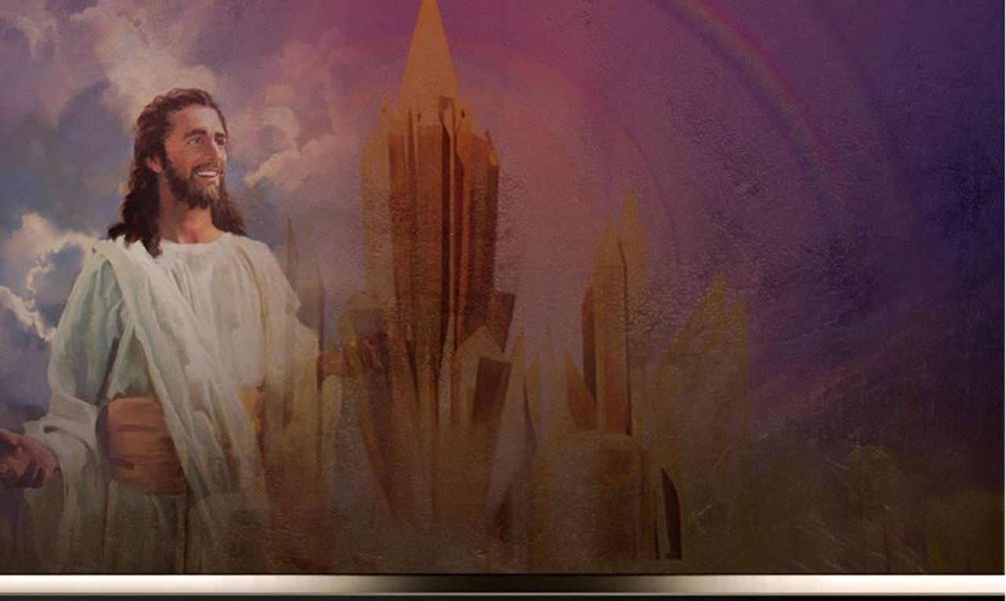

Créditos
DISEÑO ORIGINAL
Lic. Alejandrino Halire Ccahuana
http://decalogo-janohalire.blogspot.com/p/escuela-sabatica.html
Distribución
Recursos Escuela Sabática ©
Para recibir las próximas lecciones inscríbase enviando un mail a:
www.recursos-biblicos.com
Asunto: Lecciones en Powerpoint
RECURSOS ADVENTISTAS
Recursos gratuitos
http://decalogo-janohalire.blogspot.com/
https://www.slideshare.net/ahalirecc
Recursos
Escuela Sabática

